Slide 1
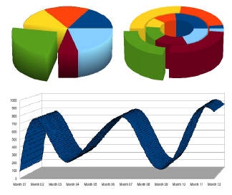
Código do Resumo 999
TÍTULO DO TRABALHO EM LETRAS MAIÚSCULAS
Autores e Orientador
Instituição(ões) de vínculo acadêmico/profissional
INTRODUÇÃO
CONCLUSÃO / CONSIDERAÇÕES FINAIS
Sua introdução.
Suas conclusões ou considerações finais.
Figura 1 – Uma imagem vale mais do que mil palavras
RELATO
REFERÊNCIAS
Se for Relato de Caso, mude o título desta seção de MÉTODOS para DESCRIÇÃO DA EXPERIÊNCIA.
Descrever os procedimentos.
Obs.: Crie linhas em branco e desloque as barras de título para a posição desejada ou crie novas caixas de texto.
Referências nas normas Vancouver
Pode ser numa fonte menor que a das outras seções.
Até 5 referências.
São as mesmas do resumo escrito.
APOIO: ORGÃOS DE FOMENTO (se houver)

